Slide 1
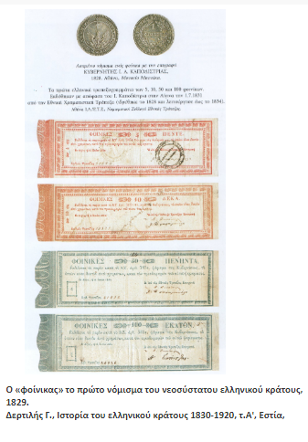
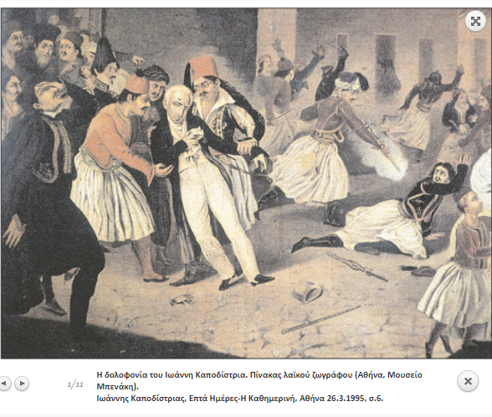
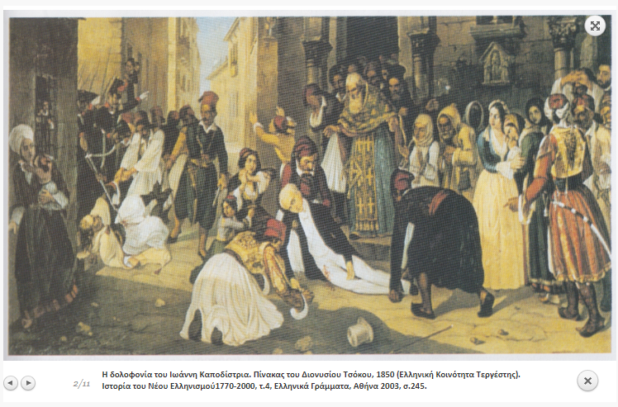
ΜΕΤΡΑ ΣΤΗ ΔΙΟΙΚΗΣΗ ΚΑΙ ΤΗΝ ΟΙΚΟΝΟΜΙΑ – Η ΔΟΛΟΦΟΝΙΑ ΤΟΥ ΚΑΠΟΔΙΣΤΡΙΑ

